Slide 1


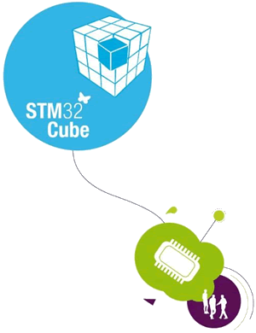
江苏信息职业技术学院
智能工程学院
4.5 呼吸灯

Slide 2
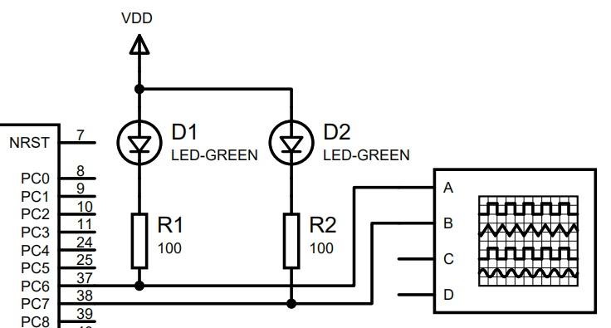

能力目标：
理解并掌握STM32单片机PWM的使用方法，能利用PWM技术实现呼吸灯的程序设计。
任务要求：
仿真电路如图所示，D1为长亮LED，D2为呼吸灯，要求实现D2亮→灭→亮→灭……的渐变效果，一次变化周期为1秒。（图中最右侧为虚拟示波器）

Slide 3
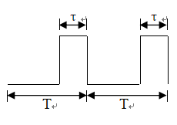
二、单片机发展史
（1）PWM技术
PWM（Pulse Width Modulation，脉冲宽度调制），顾名思义就是对固定周期脉冲波形的高电平宽度进行调节。如图所示，脉冲周期固定为T，脉冲持续时间（高电平宽度）为τ，为了方便分析问题，我们定义一个物理量占空比（Duty Ratio）D，它与周期T、高电平宽度的关系为：
上图中，脉冲波形的平均电压与占空比D，电平电压U之间的关系为：

Slide 4
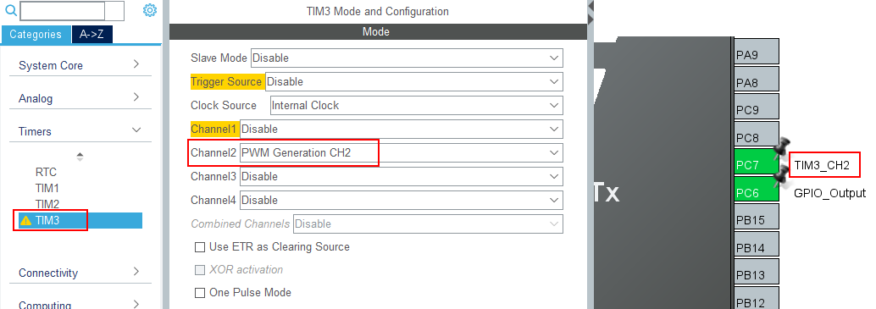
简单来说，PWM技术就是通过调节输出脉冲的占空比来达到调节输出信号平均电压的目的，一般可用于直流电机调速、开关电源、LED亮度调节等领域。
（2）定时器的PWM功能
STM32F103系列单片机，除了基本定时器TIM6、TIM7之外，其余定时器都有输出PWM的功能，本次任务仅介绍普通定时器TIM3输出1路PWM实现LED呼吸灯效果的方法。
4.5.2 任务程序的编写
首先是工程的图形化配置

Slide 5
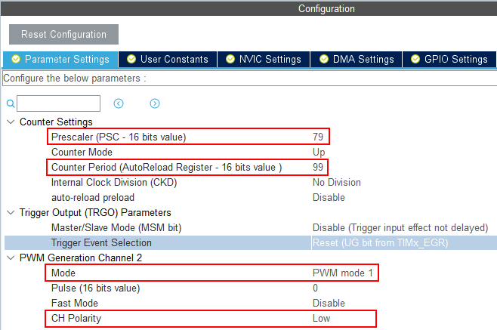
在如图所示定时器配置设定窗口中，“Counter Settings”（计数器设定）设定PSC为79，此时定时器的计数脉冲对象周期：
设定ARR为99，此时定时器一次溢出时间：

Slide 6
PWM占空比的设定如图所示。
值得注意的是，这里PWM的溢出周期为1ms，也就是说PWM的频率为1kHz。
“PWM Generation Channel x”（通道x的PWM生成，x=1,2,3,4）设定窗口中有“Mode”（模式）和“CH Polarity”（通道极性）两个选项可以用于构成互补逻辑。此时假设定时器TIMx当前计数值为CNT。

Slide 7
“Mode”选项：
① PWM mode 1：CNT<CCRx时，输出有效电平；当CNT>CCRx时，输出无效电平
② PWM mode 2：CNT<CCRx时，输出无效电平；当CNT>CCRx时，输出有效电平
“CH Polarity”选项，有些资料也称其为“有效电平”：
① low：通道极性为低电平，也可以说是有效电平为低电平，此时高电平就是无效电平
② high：通道极性为高电平，也可以说是有效电平为高电平，此时低电平就是无效电平
上图所示曲线表示的是一种选择①PWM模式1、②有效电平为低电平的PWM设定模式。

Slide 8
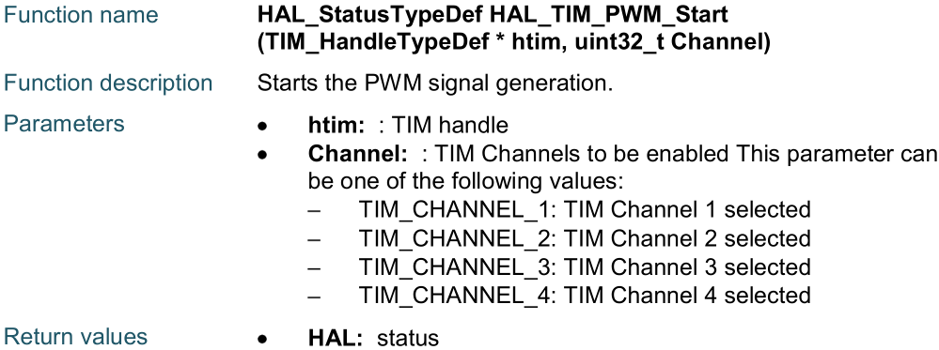
本次任务需要用到的新的API函数：
定时器PWM启动函数 HAL_TIM_PWM_Start
例程：
//运行定时器TIM3，并由通道2输出PWM
if( HAL_TIM_PWM_Start(&htim3, TIM_CHANNEL_2) != HAL_OK )
{ Error_Handler(); }

Slide 9
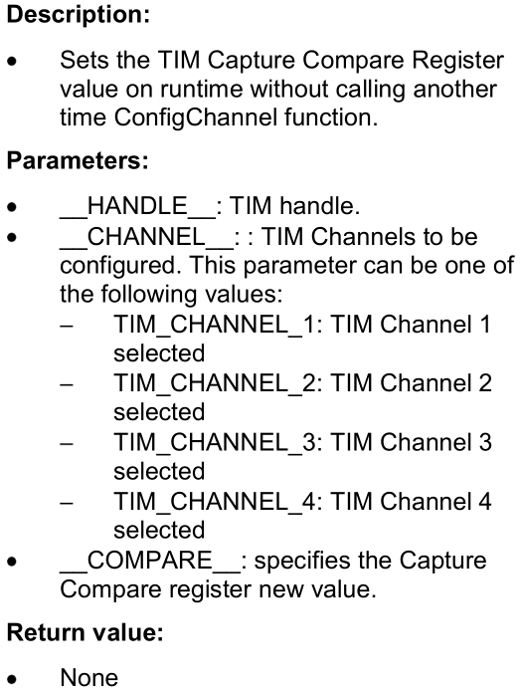
需要用到的宏定义：
定时器设置比较值宏 __HAL_TIM_SET_COMPARE
例程：
//赋予定时器TIM3的CCR2寄存器的值为50
__HAL_TIM_SET_COMPARE(&htim3,TIM_CHANNEL_2,50);

Slide 10
（现场操作演示…）
技能训练：
修改有效电平为高电平，比较输出波形的不同之处。

Slide 11
To be continued...

